Slide 1

الضرب في أو
والقسمــــة عليهما
الوحدة الثالثة : الأعداد العشرية والكسور العشرية
0, 01
0, 1
إعداد الأستاذة / فائزة أحمد آل سنان

Slide 2

عزيزي الطالب : كن حريصاً على فهم الدرس جيداً .. ركّز وتابع الشرح مع الأستاذ
السلام عليكم

Slide 3

أنا أستطـــــــــــــــــيع
أستطيع أن أكتب قوى العدد عشرة بالأعداد والحروف .
1
أستطيع أن ضرب الأعداد الصحيحة والأعداد العشرية
في و .
2
0,01
0,1
أستطيع أن قسم الأعداد الصحيحة والأعداد العشرية
على و .
3
0,01
0,1

Slide 4

مفـــــــــــــردات الـــــــــدرس
3
2
1
الأس
القوة
قوى العدد 10

Slide 5
التمهيد للدرس
يمكن كتابة الأعداد 10 ، 100 ، 1000 ، 10000 ، ........ في صورة قوى العدد عشرة كالتالي :
الأس يعبر عن
عدد الأصفار أمام الرقم 1
ن
10
4
3
2
1
10000 = 10
1000 = 10
100 = 10
10 = 10

Slide 6
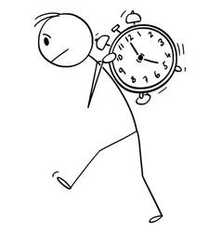
استراتيجية
الدقيقة الواحدة
ضع الأعداد الآتية في صورة قوى العدد 10 :
100
10000000
10000
10000000000

Slide 7

نشاط جماعي : (استراتيجية السبورات البيضاء)
اكتب كلاًّ مما يلي مُعبراً عنه بالأعداد والكلمات :
5
3
10
10
1
7
10
10

Slide 8
الكسر العشري =
1
1
الكسر العشري =
0,01
0,1
100
10
ناتج ضرب عدد في يساوي ناتج قسمة العدد على 10
0 = 8× 1 = 8 ÷ 10,8 × 1
مثال:
0,1
10
ناتج ضرب عدد في يساوي ناتج قسمة العدد على 100
0 = 8× 1 = 8 ÷ 100,8 × 01
مثال:
0,01
100
ناتج قسمة عدد على يساوي ناتج ضرب العدد في 10
0 = 8 ÷ 1 = 8 × 10,8 ÷ 1
مثال:
0, 1
10
ناتج قسمة عدد على يساوي ناتج ضرب العدد في 100
0 = 8 ÷ 1 = 8 × 100,8 ÷ 01
مثال:
0,01
100

Slide 9

مثال (1) : أوجد ناتج ما يلي :
0,600 × 01
0,37 × 01
0,62 × 1
It’s the biggest planet in the Solar System
0,7 ÷ 01,255
0,52 ÷ 1,2
0,7 ÷ 1

Slide 10
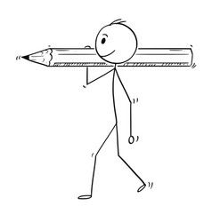
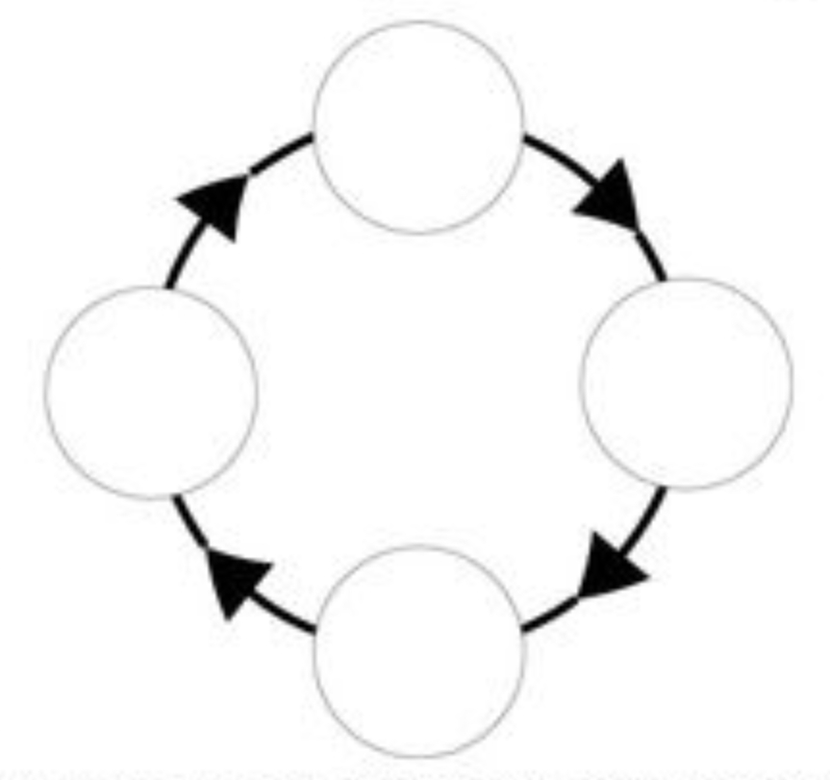
نشاط ثنائي (استراتيجية أخبر زميل)
2, 3
0, ÷ 01
0, × 1
0, ÷ 1
0, × 01

Slide 11

ضع الرمز الصحيح (×،÷) في ما يلي لتكون العملية الرياضية صحيحة :
تمرين (1) : استراتيجية طرح الأسئلة
0 = 67,1
6, 7
0 = ,01
4, 5
0,045
0 = , 1
0, 9
0,09
0 = ,01
12
1200

Slide 12

تمرين (2) : استراتيجية الرؤوس المرقمة
أكمل الفراغ بكتابة ( ، ) في ما يلي لتكون العملية الرياضية صحيحة :
0,01
0,1
0, = 26
2 × 6
0,1
0,= 899
8 ×, 99
= 34
3 ÷, 4
0,01
= 520
52 ÷

Slide 13

تمرين (3) : استراتيجية حل المشكلات
فكَّــــــــــــــــــــــــــــــــــــــــــــر فهـــــــــــــــــد في عــــــــــــــــــــــددٍ ،
0, 0 ، ثم قسَّم الناتج على 1,01 0 وقسَّم الناتج على , 1 إذا ضربه في
وحصل على 12500 ، فما العددُ الذي فكَّر فيه فهد ؟

Slide 14
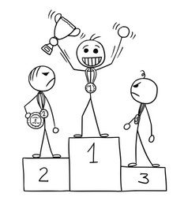
اختر العملية الحسابية التي يكون ناتجها مختلفاً عن البقية في ما يلي : وضّح إجابتك .
التقويم الختامـــــــــــــي
0, × 01 (ب) 96
0,0 ÷ 1,( أ ) 096
0, ÷ 01 ( د) 96
0, 9 × 1,( ج ) 6

Slide 15
تفريد التعليم
كتاب النشاط صفحة 52 رقم (5)
كتاب النشاط صفحة 52 رقم (3+4)
أوجد ناتج ما يلي :
أوجد ناتج ما يلي ،ثم استخدم العمليات العكسية للتحقق من صحة إجاباتك:
تمرين (4)
تمرين (3)
0, 5 ÷ 1 (أ)
0, × 1 (أ) 33
0,27 × 01, 9 (ب)
0, × 1 (أ) 27
0,5 ÷ 1, 6 (ب)
0,8 × 1, 7 (د)
0,2 ÷ 01, 7 (د)
0,0 ÷ 1, 2 (ج)
0,55 ÷ 01, 6 (ز)
0, ×01 (ز) 700

Slide 16

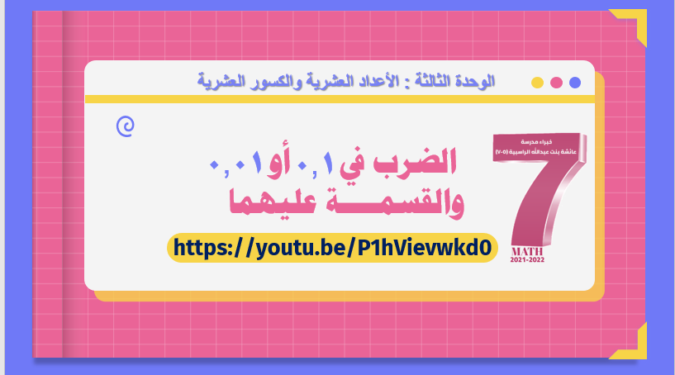
https://wordwall.net/resource/24224113

Slide 17

الواجب المنزلي
كتاب النشاط
صفحة (53) رقم 6+7
صفحة (54) رقم 10

Slide 18

إلى
اللقاء
انتهى الدرس

